Slide 1
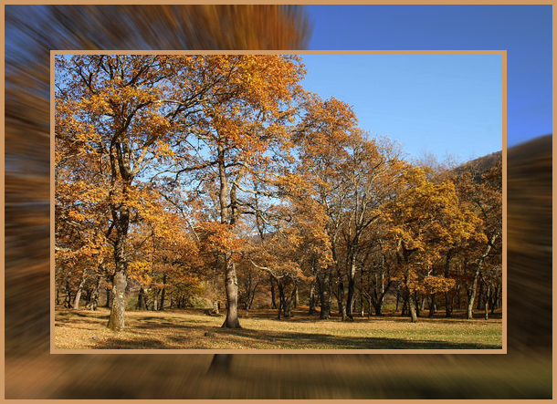
Волшебница Осень!

Slide 2
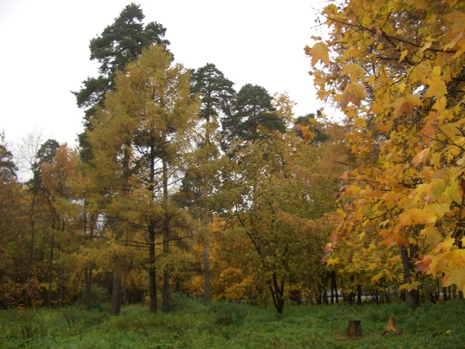
Как мы можем узнать, что уже пришла осень?

Slide 3
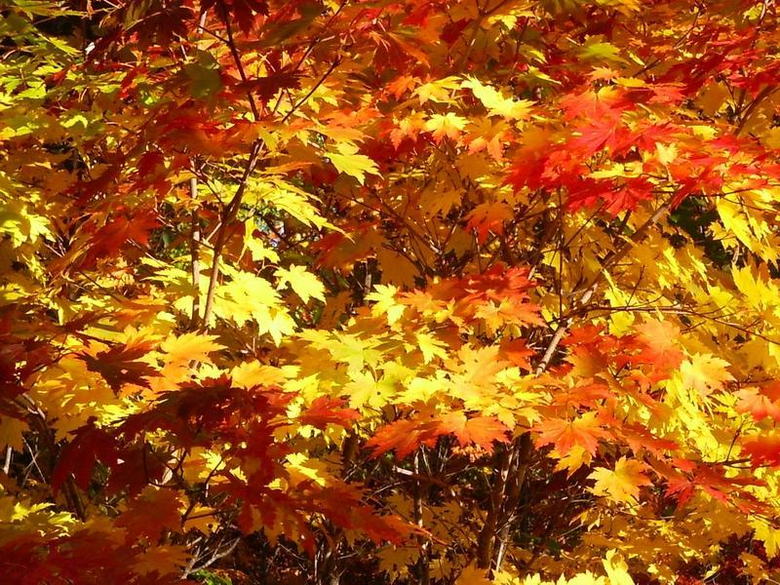
Осенью листья окрашены в разные цвета

Slide 4
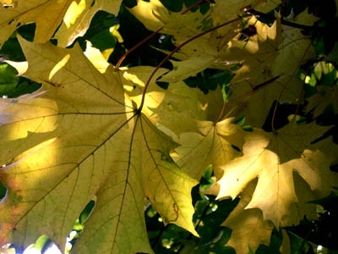
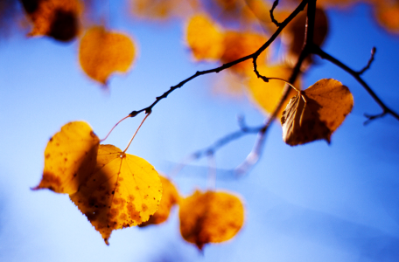
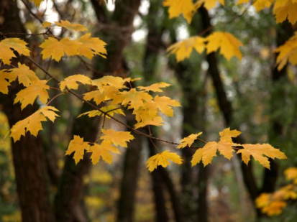
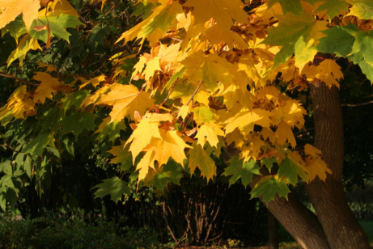
Бывают желтыми

Slide 5
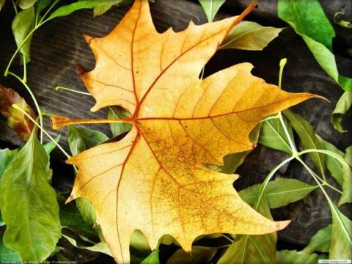
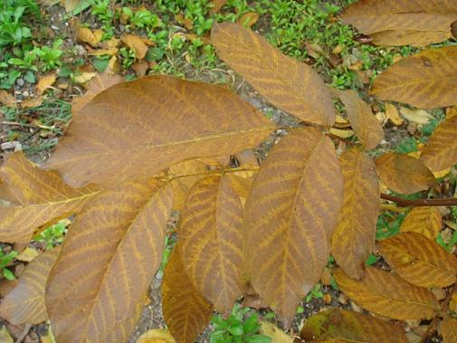
коричневыми

Slide 6
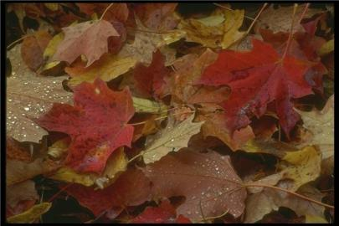
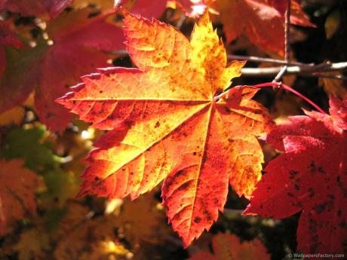
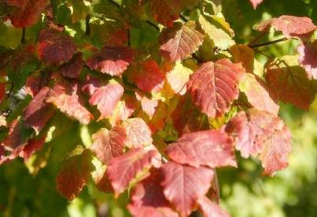
А бывают листья красивого бурого цвета

Slide 7
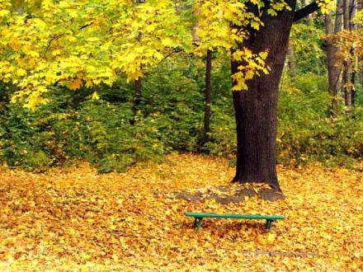
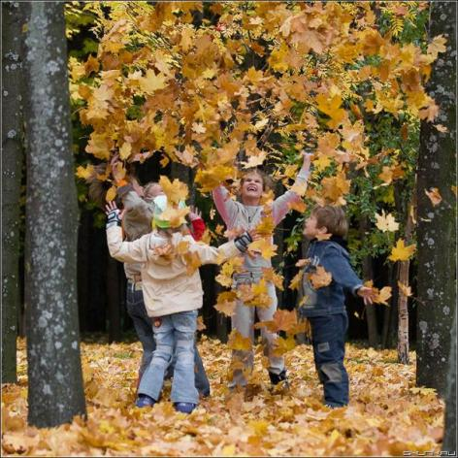
Когда листья падают на землю - это явление называется - листопад

Slide 8
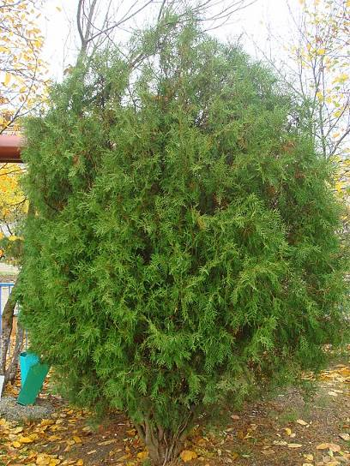
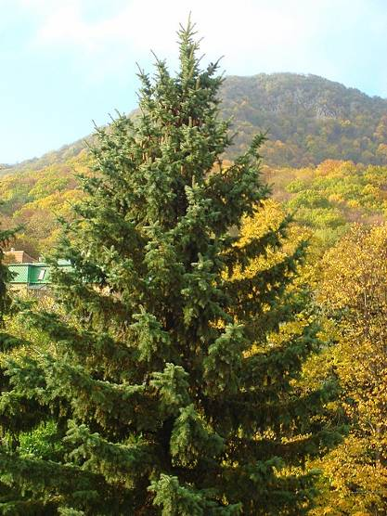
А хвойные деревья остаются зелеными даже осенью

Slide 9
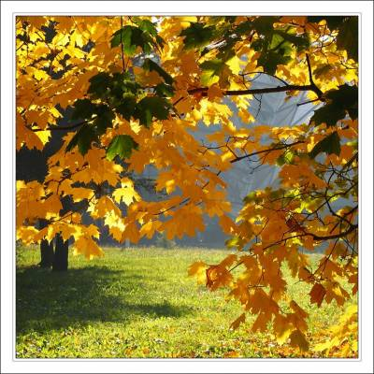
Когда осенью бывают теплые солнечные дни это время называется – бабье лето

Slide 10
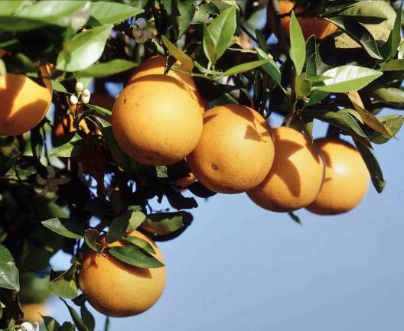
В сентябре люди собирают урожай фруктов

Slide 11
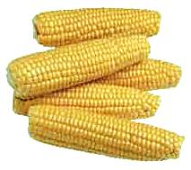
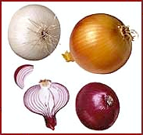
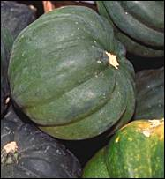
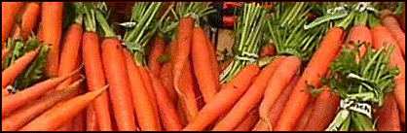
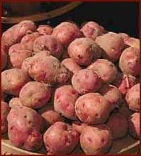
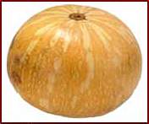
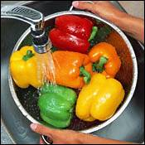
и овощей

Slide 12
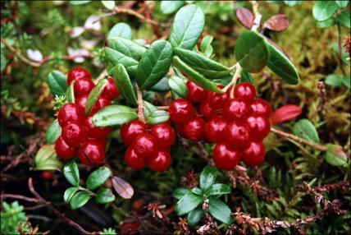
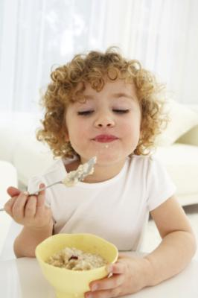
5 сентября, ходили красны девицы за ягодой брусникой. Хороша ягода и в варенье и в компоте, а из листьев брусники вкусный чай получается.
8 сентября – день Натальи Овсянницы. Едят люди кашу и приговаривают: «Хороша кашка, да мала чашка». Потому что каша не только вкусна, но и сытна, силу дает добрым молодцам, а красоту девицам.
А еще из овсяного зерна пекут замечательное печенье. Кто вспомнит, как оно называется?

Slide 13
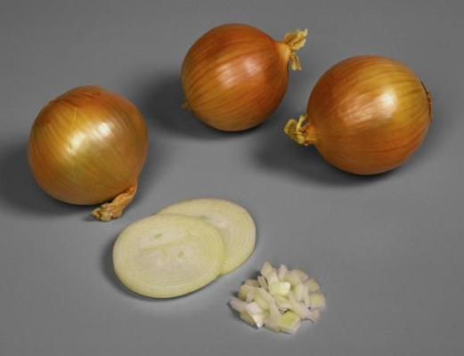
Я вырос на грядке,
Характер мой гладкий.
Куда ни приду,
Всех до слез доведу.
12 сентября начинают убирать лук. Люди считают, что лук оберегает человека от бед, поэтому в домах вешают связки лука.
А еще говорят: «Лук – от семи недуг». То есть лук помогает человеку победить болезнь.

Slide 14
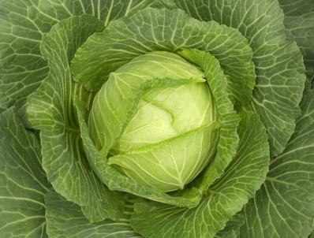
Нарядилась Матрёна
В сарафанчик свой зеленый,
Завила оборки густо.
Узнаешь ее?
27 сентября начинают рубить капусту и квасить на зиму. Капуста белокочанная – народная любимица. Она так прочно вошла в русский быт, что трудно поверить, что ее предки – иностранцы с побережья Средиземного моря. Даже название у нее не русское. Оно произошло от латинского слова «капут», что означает голова. Белокочанной капустой в русских деревнях кормились почти круглый год. Недаром говорят: «Щи да каша – пища наша». С лета до осени выручали щи из свежей капусты. Есть их надо было молча, степенно, уважительно.

Slide 15
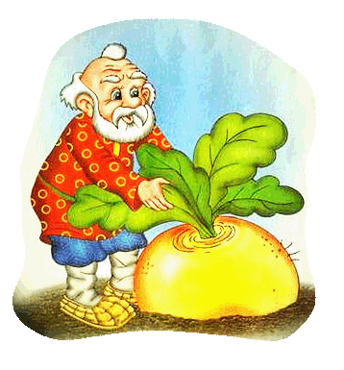
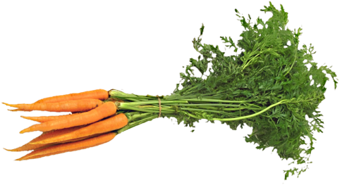
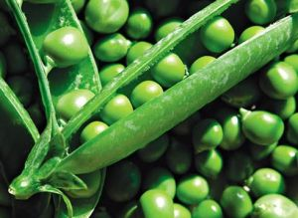
Круглый бок, желтый бок –
Сидит на грядке колобок,
Врос в землю крепко.
Что же это?
Любопытный красный нос
По макушку в землю врос,
Лишь торчат на грядке
Зеленые пятки.
В сундуке пять ребят
Смирно рядышком сидят.
Вдруг раскрылся сундук –
Все рассыпались вокруг!

Slide 16
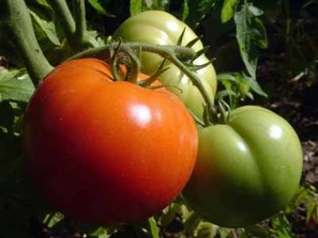
Был зеленый плод,
Не просился в рот.
Положили в лежку –
Он сменил одежку:
Красную надел –
Для еды поспел.
А вы знаете, что в книгах помидор называют томатом? Это его индейское имя. Но почему же обычно томаты называют помидорами? У первых томатов, привезенных в Италию из Америки, плоды были желтого цвета. На солнце они светились, как золото. Итальянцы ахнули: «Помо доро!» Помо по-итальянски – «яблоко», доро – «золото». Так в быту и осталось за помидором «золотое» имя.

Slide 17
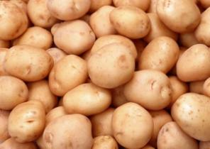
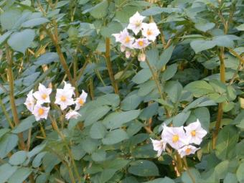
Что копали из земли,
Жарили, варили?
Что в золе вы испекли,
Ели да хвалили?
Кто скажет, когда на столе появилась картошка? На Руси она появилась более двухсот лет назад. Картошка долго не могла прижиться, ее считали ядовитой, потому что вместо клубней люди собирали зеленые ягодки, которые появляются на кустике картофеля после цветения. Ее стали называть «чертовым яблоком». Цветами картошки украшали прически дамы, мужчины использовали цветы для украшения своего костюма.
Но пришло время, когда люди разобрались в ее вкусе, и она стала незаменимым блюдом на их столе. Ребята, а сколько блюд можно приготовить из картофеля?

Slide 18
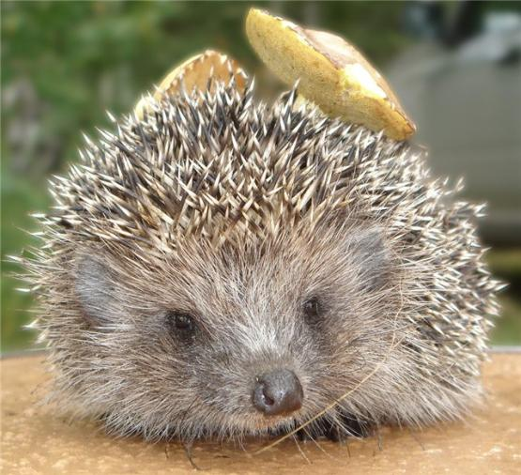
Гонит осень в небе тучи, пляшут листья во дворе.
Гриб, надетый на колючки, тащит еж к своей норе.

Slide 19
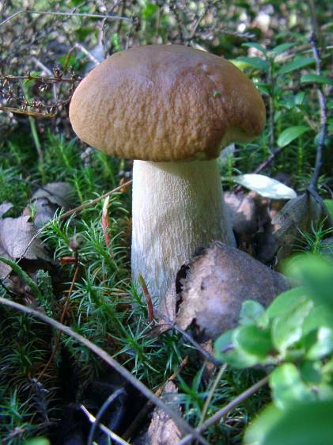
Царь грибов на толстой ножке
Самый лучший для лукошка.
Он головку держит смело,
Потому что гриб он
белый
Оказывается, белые грибы всегда остаются белыми – и на сковородке, и в супе, и в сушеном виде. На то они и белые. В народе белый гриб называют царем грибов, а иногда полковником.

Slide 20
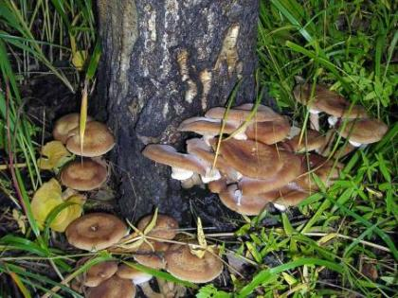
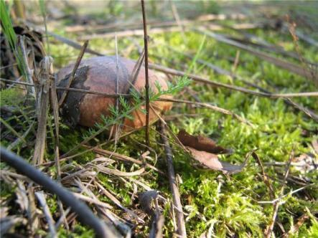
Что за ребятки на пеньках
Столпились тесной кучкой
И держат зонтики в руках,
Застигнутые тучкой?
Опята
Будто смазанные маслом,
Мы блестим на солнце красном.
Как лесные дошколята,
Под сосной растут
Маслята

Slide 21
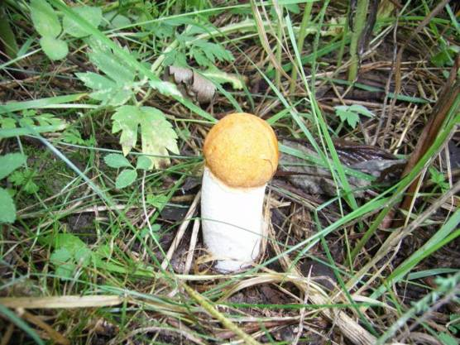
Я родился в день дождливый
Под осинкой молодой –
Круглый, гладенький, красивый,
С ножкой толстой и прямой.
Подосиновик

Slide 22
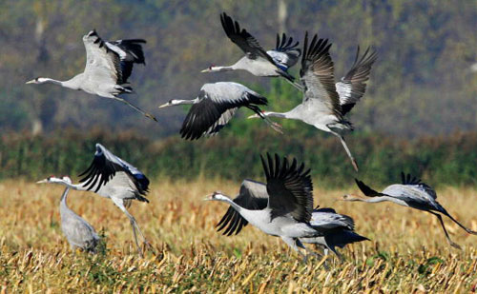
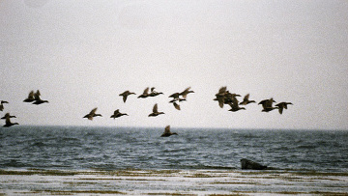
Птицы на юг улетели:
Гуси, грачи, журавли…
Вот уж последняя стая
Крыльями машет вдали.

Slide 23
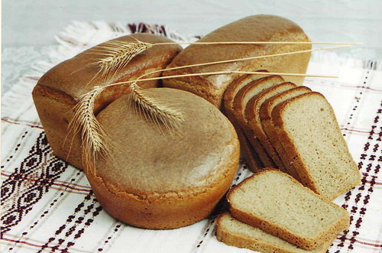
Осень дарит нам овощи, фрукты, ягоды, и грибы, но самый ценный, самый дорогой подарок – это хлеб.
Хлеб – всему голова.
Плох обед, коли хлеба нет.
Хлеб на стол – и стол престол.

Slide 24
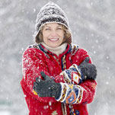
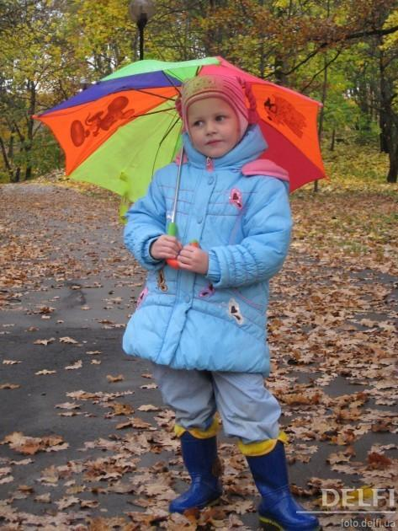
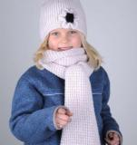
Осенью надо одеваться тепло.
Дети надевают – куртку, шапку, теплые штаны и ботинки.

Slide 25
Льют холодные дожди, поэтому люди надевают плащи и берут с собой зонты.

Slide 26
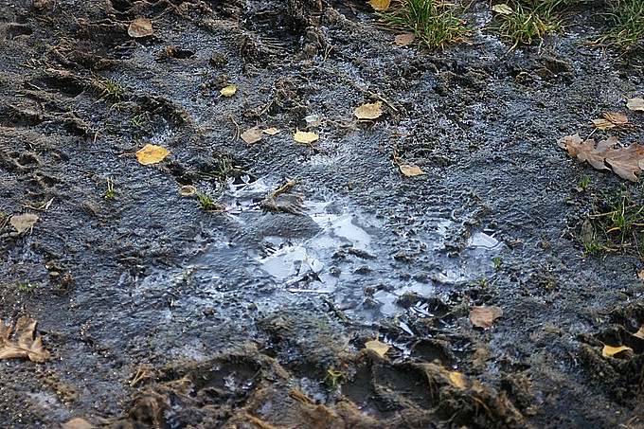
В конце осени становится так холодно, что лужи покрываются коркой льда

Slide 27
Значит скоро придет зима.

